Slide 1

Лекция 2. DDD. BPMN. Унифицированный язык UML

Slide 2
Содержание
1. Замечание о DDD и ограниченных контекстах.
2. Модели бизнеса в BPMN
3.Что такое UML.
4. МиниUML.
5. Диаграммы прецедентов.
6. Потоки событий.
Практика 2. Разбор чужой модели.

Slide 3
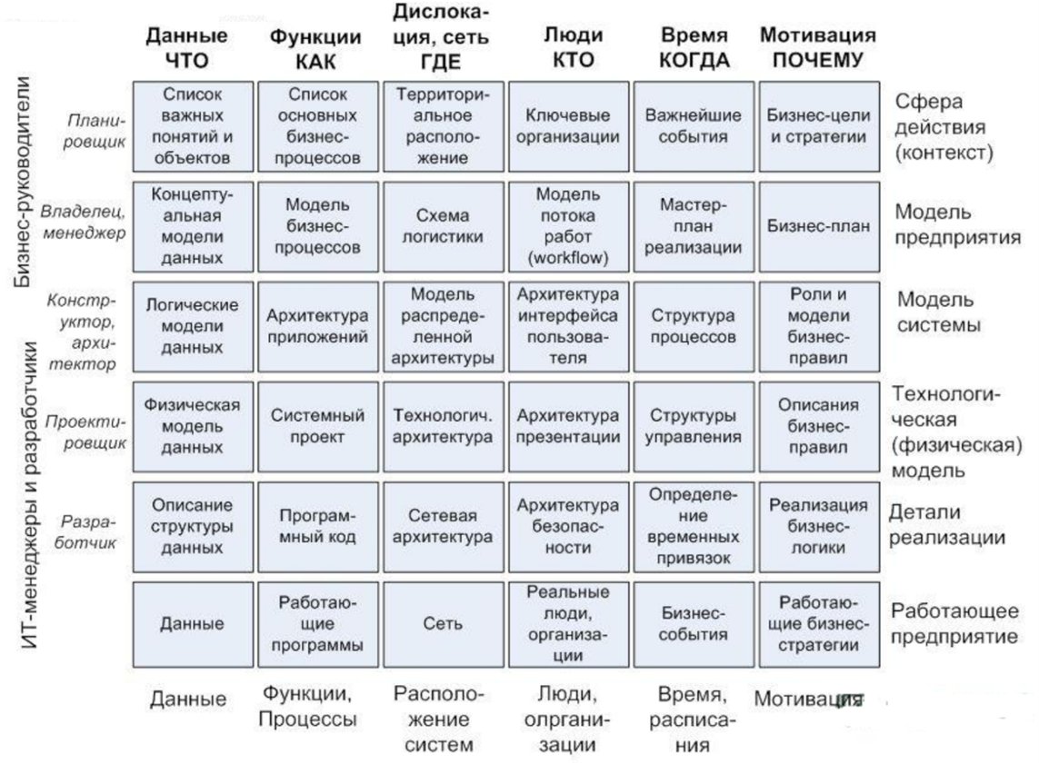
Какие модели
описывают
бизнес. Схема
Закмана
Цветом выделены модели используемые в данном курсе

Slide 4
1. Замечание о DDD и
ограниченных контекстах
В одной из современных технологий разработки информационных систем - предметно-ориентированном проектировании Domain Driven Design (DDD) - основная задача это получение модели информационной системы максимально точно отражающей цели бизнеса. Создается универсальный/единый язык (Ubiquitous Language) понятный всей команде разработчиков от специалистов предметной области до кодеров. Как и любое подмножество естественного языка, в процессе работы он постоянно развивается, меняется создаваемая онтология, что-то устаревает или модифицируется. В итоге, остаются только самые устойчивые и проверенные элементы. Считается, что создание таких языков осуществимо только в рамках так называемых ограниченных контекстов, представляющих в каком-то смысле самодостаточные фрагменты модели бизнеса.
Мы не имеем возможности сколько-нибудь внятно описать DDD. Тем не менее выделим в нём стратегическое и тактическое направления:
К стратегическому направлению можно отнести следующие инструменты приблизительно понятные по названиям: единый язык, предметная область, смысловое ядро, ограниченный контекст, карта контекстов.
В тактическом аспекте (облегченный DDD) это более или менее понятные: сущность, объект, значение, репозиторий, событие, агрегат.
После изучения UML мы рассмотрим три основных шага, которые необходимо выполнить на начальных этапах проектирования ИС. Это создание спецификации бизнеса, диаграммы прецедентов, потоков событий. Онтологиями из-за недостатка времени заниматься не будем.
Источники:
Эванс Э. Предметно-ориентированное проектирование (DDD): структуризация сложных
программных систем М. "Вильямс", 2011.
Notes:
DDD –создает максимально точную модель под бизнес, предполагается единый язык

Slide 5
Единый язык и
ограниченные контексты
Ограниченный контекст (Bounded context) - второе по значимости свойство DDD после единого языка. Ограниченный контекст – это явно выделенная область, внутри которой существует модель бизнеса, отображающая единый язык в модель программного обеспечения.
Свойства:
В каждом ограниченном контексте используется один единый язык.
Ограниченные контексты относительно небольшие.
Единый - значит язык, на котором говорят все члены команды работающей над проектом в едином ограниченном контексте. На нём выражается разрабатываемая этой командой модель предметной области.
Попытка применить единый язык в рамках всей ИС скорее всего не удастся.
Предметная область (Domain) – это то, что делает организация, и среда, в которой она это делает. Разработчик ПО для организации обязательно работает в ее предметной области. Практически невозможно создать единственную, всеобъемлющую модель бизнеса даже несложной организации.
Необходимо выделить смысловое ядро (Core domain). Это подобласть, имеющая первостепенное значение для организации. Со стратегической точки зрения бизнес должен выделяться именно смысловым ядром. Большинство инвестиций и лучшие разработчики и эксперты должны быть направлены именно сюда для достижения преимущества для бизнеса и получения наибольшей прибыли.

Slide 6
Пространства задач и пространства решений
Предметные области состоят из пространства задач и пространства решений.
Пространство задач описывает стратегические бизнес-проблемы,
Пространство решений, описывает как реализуется компоненты ИС решающие эти бизнес-проблемы.
Пространство задач содержит компоненты модели предметной области, необходимые для реализации смыслового ядра. Иначе говоря, это комбинация смыслового ядра и подобластей, используемых этим ядром.
Пространство решений – один или несколько ограниченных контекстов представляющих набор моделей программного обеспечения.
Идеальный вариант - взаимно однозначное соответствие между подобластями и ограниченными контекстами.
Пример (Вон Вернон): Смысловое ядро для компании занимающейся розничной торговлей в Интернете.
Положение компании на рынке можно улучшить, если создать механизм прогноза, анализирующий историю продаж и данные о запасах для получения прогноза спроса и оптимальных объемов запасов. (Излишние запасы занимают дополнительную складскую площадь).

Slide 7
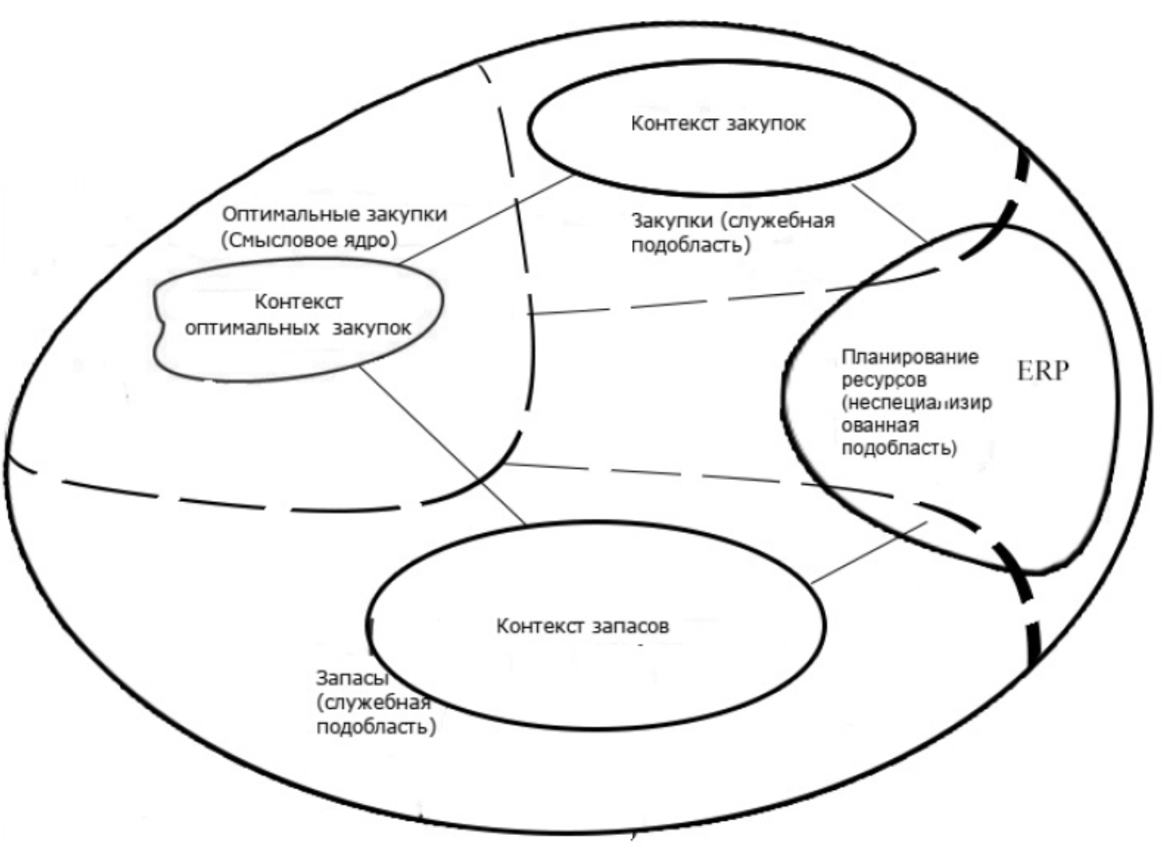
Пример выделения смыслового ядра
Пространство задач состоит
из смыслового ядра и подобластей, связанных с закупкой и запасами, отображенных на рисунке:
Теперь переходим к изучению языков BPMN и UML, на которых будут описываться модели бизнеса, диаграммы прецедентов и пр.

Slide 8
2.Модели бизнеса в BPMN
Особенности:
Сервисно-ориентированная архитектура
Обмен сообщениями
Взаимодействие участников – абстрактный процесс, сотрудничество (collaboration)
Модель, непосредственно исполняемая машиной (BPEL, XPDL)
Участники бизнес-процесса и пул (pool)
Деятельности, выполняемые людьми
Бизнес-транзакции (длительные) и компенсации
Обработка исключений
Поток деятельностей («sequence flow») в BPMN – это не поток управления («control flow»)
Пояснения: Сервисно-ориентированная архитектура
Сервис-ориентированная архитектура SOA (service-oriented architecture) — это модульный подход к разработке ПО, основанный на использовании сервисов – распределённых, слабо связанных (loose coupling) компонентов со стандартизированными интерфейсами взаимодействующими по стандартным протоколам.
Независимые сервисы со стандартными интерфейсами вызываются стандартным способом. Сами сервисы заранее ничего не знают о приложении, которое их вызовет, а приложение не знает, каким образом сервисы работают.
Программные комплексы с сервис-ориентированной архитектурой обычно реализуются как набор веб-служб, взаимодействующих по протоколу SOAP, CORBA, REST и др.
Интерфейсы компонентов сервис-ориентированной архитектуры как всегда инкапсулируют детали реализации
(ОС, язык программирования, аппаратную платформу) от остальных компонентов, обеспечивая многократное использование компонентов независимо от используемой среды, облегчая масштабирование создаваемых информационных систем.
Главное, что отличает SOA — это использование независимых сервисов с чётко определёнными интерфейсами, которые для выполнения своих задач могут быть вызваны стандартным способом.

Slide 9
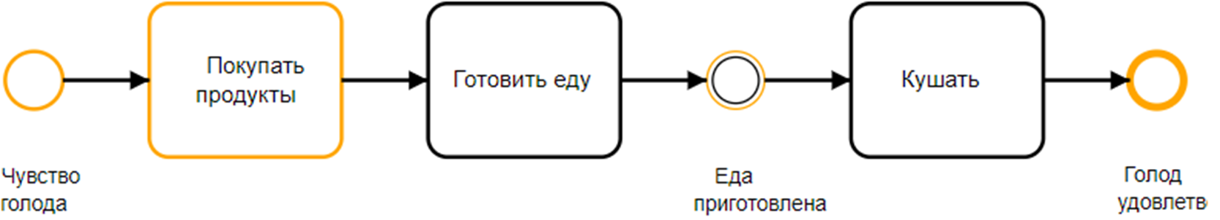
Простейший пример бизнес-процесса в нотации BPM
Простейший и совсем понятный пример
Стандарт 2.0 не требует размещения на диаграмме начальных и заключительных событий, но они существенно повышают наглядность модели. Но, если имеется заключительное событие, то начальное событие обязательно. Не рекомендуется использовать более одного начального события.

Slide 10
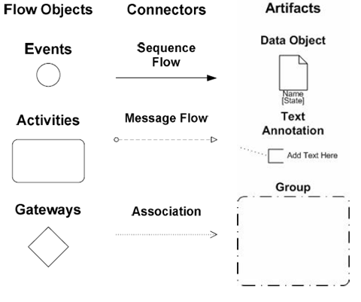
Четыре вида элементов BPM
Четыре основные категории элементов:
• Элементы потока (Flow Objects);
• Соединяющие элементы (Connecting Objects);
• Артефакты (Artifacts);
Зоны ответственности (Swimlanes).
Элементы потока (Flow Objects) определяют ход бизнес-процесса. Делятся на:
• События (Events);
• Действия (Activities);
• Шлюзы (Gateways).
Три вида соединяющих элементов потока (Connecting Objects):
• Поток операций (Sequence Flow);
• Поток сообщений (Message Flow);
• Ассоциация (Association).
Артефакты (Artifacts) добавляют информацию о процессах. Три типовых артефакта:
• Объект данных (Data object);
• Группа (Group);

Slide 11
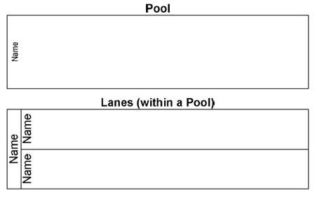
Четыре вида элементов BPM (продолжение)
Два способа группировки основных элементов
моделирования с помощью зон ответственности:
• Группировка с помощью пула (Pool);
• Группировка с помощью дорожки (Lane)
Пример процесса:
Использован перевод спецификации языка моделирования бизнес-процессов BPMN (Business Process Management Notation) для версии 1.1 (Object Management Group).

Slide 12



Элементы потока
Событие (Event) | Событие – то, что влияет на ход бизнес-процесса. Обычно событие имеет причину (триггер) или результат. Выделяют три типа: Стартовое событие (Start), Промежуточное событие (Intermediate) и Конечное событие (End).
Действие (Activity) | Действия бывают элементарными, или составными. Выделяют следующие виды действий: Процесс (Process), Подпроцесс (Sub-Process) и Задача (Task). Задача и Подпроцесс изображаются в виде прямоугольника с закругленными углами. Процесс либо не имеют границ, либо находятся внутри Пула.
Шлюз (Gateway) | Шлюзы контролируют расхождения и схождения потока операций, образуя ветвление или соединение маршрутов. Внутренние маркеры уточняют способ контроля развития бизнес-процесса.
Принято выделять события:
Стартовое – точка начала
бизнес-процесса
Промежуточное. Происходит между
стартовым и конечным событиями
Конечное
Иногда в кружок добавляют:
Знак часов – означает запуск или останов по времени
Конверт – означает начало по сообщению или сообщение
после завершения

Slide 13



Логические операторы (1/2)
Логические операторы изображаются ромбами и представляют точки принятия решений в процессе. С помощью логических операторов организуется ветвление и синхронизация потоков управления в модели процесса.
Оператор исключающего ИЛИ управляемый данными
(data-based exclusive gateway) Если оператор используется для ветвления, то поток управления направляется лишь по одной исходящей ветви. Если оператор используется для синхронизации, то он ожидает завершения выполнения одной
входящей ветви и активирует выходной поток.
Оператор исключающего ИЛИ управляемый событиями
(event-based exclusive gateway) направляет поток управления лишь по той исходящей ветви, на которой первой произошло событие. После оператора данного типа могут следовать только события или действия-обработчики сообщений.
Оператор И (parallel gateway), использующийся для ветвления, разделяет один поток управления на несколько параллельных. При этом все исходящие ветви активируются одновременно. Если оператор используется для синхронизации, то он ожидает завершения выполнения всех входящих ветвей и лишь затем активирует выходной поток.

Slide 14



Логические операторы (2/2)
Оператор включающего ИЛИ (inclusive gateway) активирует одну или более исходящих ветвей, в случае, когда осуществляется ветвление. Если оператор используется для синхронизации, то он ожидает завершения выполнения одной входящей ветви и активирует выходной поток.
Сложный оператор (complex gateway) имеет несколько условий,
в зависимости от выполнения которых активируются исходящие ветви. Оператор затрудняет понимание диаграммы, так как условия, определяющие семантику оператора, графически не выражены на диаграмме. Вследствие этого использование оператора нежелательно.
Оператор И событийный. Наступление всех последующих событий создаёт экземпляр процесса.

Slide 15
Пример на использование шлюзов(Gateways)

Slide 16
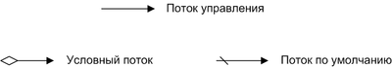
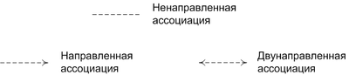
Соединяющие объекты
Существует три вида соединяющих объектов: потоки управления, потоки сообщений
и ассоциации.
Поток управления задаёт порядок выполнения действий. Если линия потока управления
перечеркнута диагональной чертой со стороны узла из которого она исходит, то она
обозначает поток, выполняемый по умолчанию.
Поток сообщений изображается штриховой линией, оканчивающейся открытой стрелкой.
Ассоциации изображаются пунктирной линией, заканчивающейся стрелкой. Они соединяют
артефакты, данные или аннотации с объектами потока управления.

Slide 17
Четыре типа диаграмм BPMN
Существует четыре типа диаграмм BPMN:
Процесс (Process Diagramm)
Взаимодействие (Collaboration Diagramm)
Хореография (Choreography Diagramm)
Диалог (Conversation Diagramm)
Первые три типа основные, а четвертый вид – «Диалог» появился в BPMN 2.0. Чаще всего используют диаграммы «Процесс» и «Взаимодействие». Назначение всех видов диаграмм:
Диаграммы типа “Процесс” рассмотрены нами ранее. Они описывают бизнес-процесс в виде потока задач, условий и событий.
Диаграммы типа “Взаимодействие” моделируют взаимодействие между двумя или более бизнес-процессами. Графически взаимодействия процессов используют потоки сообщений (message flow). Пример такой диаграммы на следующем слайде.
Диаграммы “хореографии” описывают поток взаимодействий участников при выполнении бизнес-процессов.
Диаграмма “Диалог” еще один вариант диаграммы для визуализации взаимодействий бизнес-процессов BPMN и их участников. Диаграмма "Диалог" описывает процессный ландшафт и взаимодействия верхнего уровня между вовлеченными сторонами.

Slide 18
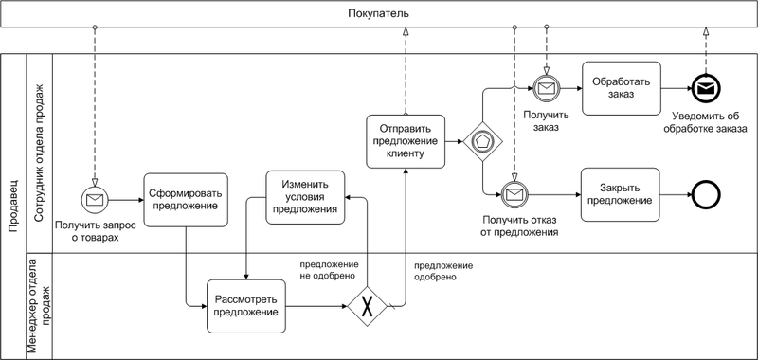
Взаимодействие бизнес-процессов в нотации BPMN 1.1: Обработка запроса о товарах

Slide 19
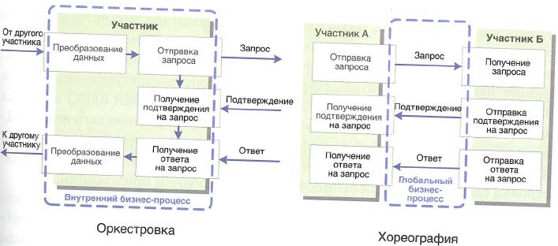
Оркестровка и хореография (1/2)
Оркестровка - это описание внутреннего бизнес-процесса в виде потока
взаимодействия между внутренними и внешними для организации веб-сервисами. Точка зрения на этот процесс – чисто внутренняя, например, со стороны руководства, то есть владельца бизнес-процесса. Исполнение оркестровки предполагает наличие центрального координатора, который вызывает веб-сервисы. Веб-сервисы в этом случае "не знают", что они участвуют в более глобальном бизнес-процессе. Аналог – оркестр, управляемый дирижёром.
Хореография - это определение последовательности условий, при соблюдении которых несколько независимых участников обмениваются сообщениями с целью выполнения некоторой общей задачи. При использовании хореографии бизнес-процессов не нужен центральный координатор, поскольку каждый веб-сервис "знает", когда выполнять свои операции и с каким другим веб-сервисом он взаимодействует...

Slide 20
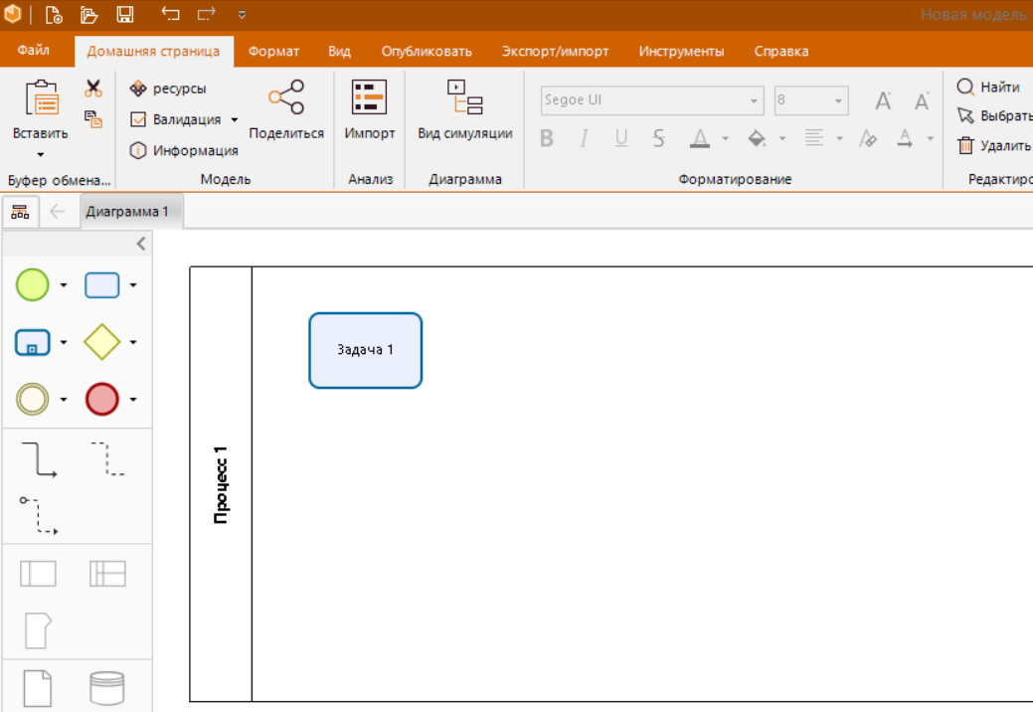
Загружаем и запускаем Bizagi
Bizagi Modeler скачать бесплатную версию

Slide 21
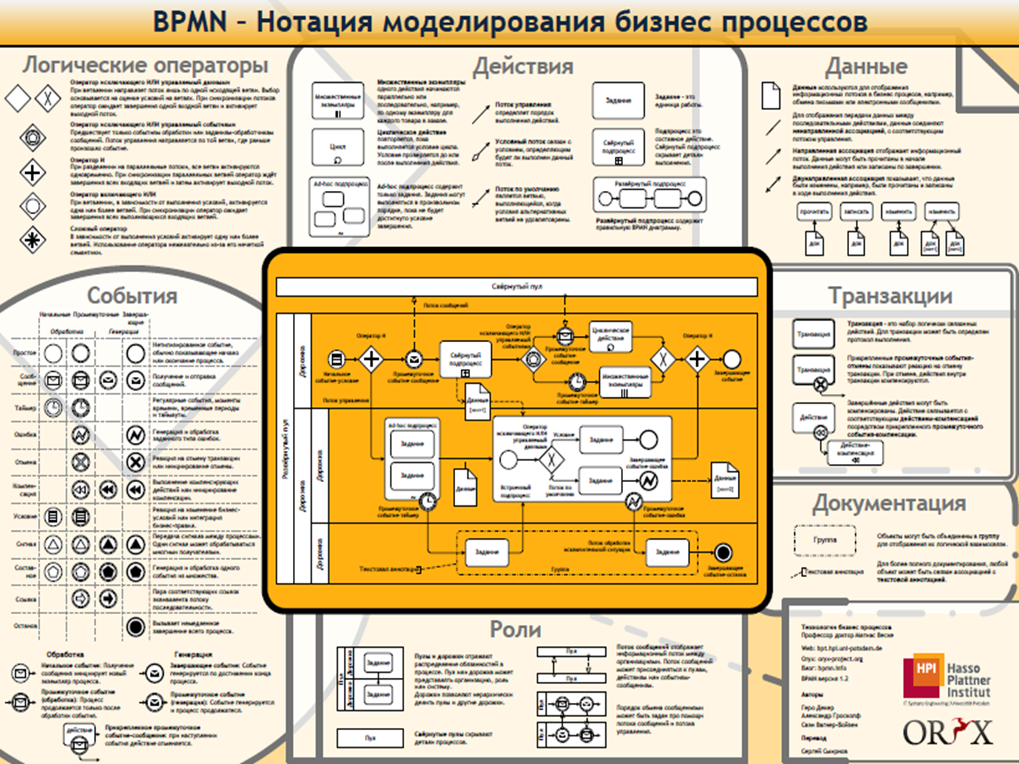
Шпаргалка

Slide 22
2. Что такое UML?
UML — это язык графического описания предназначенный для
моделирования бизнес-процессов,
системного проектирования и отображения организационных структур;
моделирования, визуализации, конструирования и документирования программ;
проектирования баз данных.
UML — это
язык уровня промежуточного между формальными и неформальными языками;
это расширяемый (но не переписываемый) язык;
это язык моделирования (но не имитации процессов).
Основные аспекты модели:
прецеденты;
сущности (в ООП абстрактные классы, классы и экземпляры);
описания структур классов, основанные на отношениях наследования, агрегации, композиции, ассоциации, а также других связей;
состояния объектов или классов, переходы между ними и условия переходов;
взаимодействия объектов с внешним миром и между собой.
Замечание: Термин “унифицированный” не означает претензий на универсальность. Просто UML был создан путем объединения трех языков: Booch’91, OMT (Object Modelling Technique), OOSE (Object Oriented Software Engineering).

Slide 23
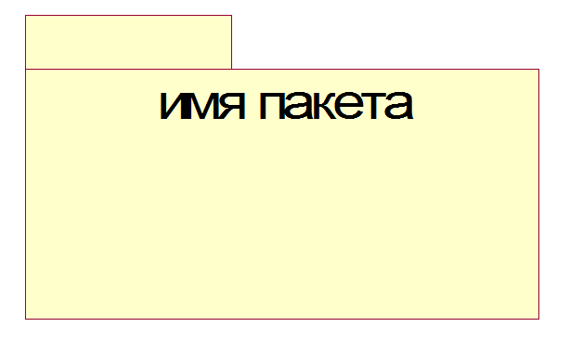
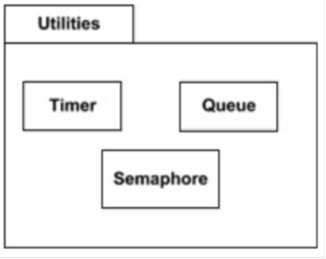
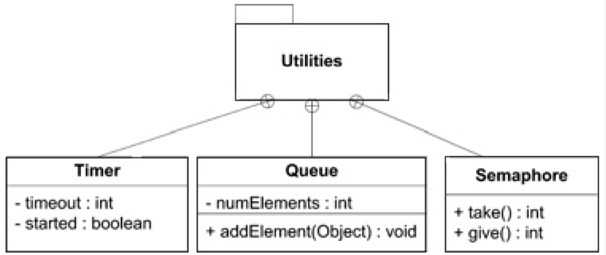
Пакеты в UML
Все виды элементов UML можно группировать в пакеты, задавая некоторое пространство имен.
Каждый элемент может принадлежать одному пакету. Пакет может вкладываться в другой пакет, образуя отношение “быть подмножеством”.
Ограничений на выбор группируемых элементов нет.
Распространённые подходы к группированию:
по стереотипу, например, классы-сущности, граничные классы;
по функциональности, например, “работа с клиентами”.
Важно: пакеты зависимы, если по крайней мере два элемента в этих пакетах зависимы, то есть изменения в одном элементе могут повлечь за собой необходимость изменения в другом.
Элементы пакета можно изображать в его поле и вне его, указывая связи:

Slide 24
OMG UML Specification 1.4
Основные документы:
UML Summary
UML Semantics
UML Notation Guide
UML Extention
UML CORBA
UML XMI DTD
OCL
Всего в спецификации
более 1000 страниц.
Число диаграмм – 8.
В UML-1 определено 9 типов диаграмм:
Диаграммы вариантов использования (Use Case diagram)
Диаграммы классов (Class diagram)
Диаграмма объектов (Object diagramm)
Диаграммы состояний (State chart diagram)
диаграмма деятельности (Activity diagram)
Диаграммы последовательности (Sequence diagram)
Диаграммы кооперации (collaboration diagram)
Диаграммы компонентов (Component diagram)
Диаграммы размещения (Deployment diagram)

Slide 25
Иерархия диаграмм для UML-1

Slide 26
OMG UML Specification 2.0 1/2
В UML-2 определено 13 видов диаграмм:
Диаграмма классов. Первая структурная диаграмма. Определяет набор классов, интерфейсов, коопераций и связей между ними
Диаграмма объектов. Вторая структурная диаграмма. Определяет множество объектов и связей между ними.
Диаграмма компонентов. Третья структурная диаграмма. Показывает внешние интерфейсы, включая порты, и внутреннее устройство компонента.
Диаграмма составной структуры. Четвертая структурная диаграмма. Представляет внешние интерфейсы и внутреннюю композицию структурированных классов.
Диаграмма вариантов использования. Первая поведенческая диаграмма. Показывает набор вариантов использования, действующих субъектов (акторов) и их связи.
Диаграмма последовательности. Вторая поведенческая диаграмма. Показывает взаимодействия классов и передачу сообщений с указанием временных характеристик.
Основные документы:
UML 2.0 Superstructure
UML 2.0 Infrastructure
UML 2.0 Diagram Interchange
UML Extensions
UML MOF Metamodel
UML CORBA
UML XMI DTD
OCL
Объем документации
резко возрос.
Число диаграмм
увеличилось до 13.

Slide 27
OMG UML Specification 2.0 (1/2)
Диаграмма коммуникации. Третья поведенческая диаграмма. Описывает сообщения посылаемые и принимаемые структурированными объектами
Диаграмма состояний. Четвертая поведенческая диаграмма. Изображает графически машину состояний(автомат).
Диаграмма деятельности. Пятая поведенческая диаграмма. Показывает ход вычислительного процесса, определяя потоки управления, связывающие деятельности.
Диаграмма размещения. Пятая структурная диаграмма. Задает размещение компонентов в сети.
Диаграмма пакетов. Шестая структурная диаграмма. Определят размещение элементов модели в пакетах.
Временная диаграмма. Шестая поведенческая диаграмма. Отражает взаимодействие с сообщениями, развертываемое во времени.
Диаграмма обзора взаимодействий. Седьмая поведенческая диаграмма. Сочетает некоторые аспекты диаграмм деятельности и последовательности.
Замечание: Диаграмм объектов, диаграмм составной структуры, диаграмм временных и диаграмм обзора взаимодействий в UML-1 нет.

Slide 28
Иерархия диаграмм для UML-2 (1/2)

Slide 29
Иерархия диаграмм для UML-2 (2/2)

Slide 30
Принцип Парето
Вильфредо Парето (1848-1923) сформулировал свой принцип
(называемый еще принципом дисбаланса) для экономики, но
найденная закономерность работает и во многих других областях.
Формулировка принципа Парето: Небольшая доля причин,
вкладываемых средств или прилагаемых усилий (например, 20%)
отвечает за большую долю результатов, получаемой продукции
или заработанного вознаграждения (например, 80%).
Примеры:
20% клиентов обеспечивают 80% прибыли;
20% ошибок обусловливают 80% потерь;
80% результатов достигается за 20% расходуемого времени.
Замечание: Не слишком придирайтесь к цифрам!

Slide 31
Важность UML-диаграмм зависит от назначения создаваемых программ
Системы реального времени.
Диаграммы:
классов
состояний
последовательностей
использования/прецедентов
компонентов
деятельности
размещения
объектов
взаимодействия
Web-системы.
Диаграммы:
классов
использования/прецедентов
последовательностей
состояний
компонентов
размещения
деятельности
взаимодействия
объектов

Slide 32
3. МиниUML (UML-light)
Системы уровня
предприятия.
Диаграммы:
классов
использования/прецедентов
последовательностей
деятельности
размещения
компонентов
состояний
взаимодействия
объектов
“Минимальный” UML
ИТОГ: UML-light
Диаграммы прецедентов
Диаграммы классов
Диаграммы последовательностей
Диаграммы деятельности
Для дальнейшей работы используем следующие продукты:
StarUML или Modelio или другой инструмент;
PlantUML (https://plantuml.com/ru/) или PlantText (https://www.planttext.com/).

Slide 33
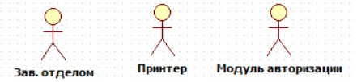
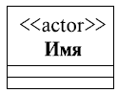
4. Диаграммы прецедентов (вариантов использования) (Use Case).
Назначение Use Case диаграмм:
Определить функциональность проектируемой системы в виде обозримой диаграммы или набора таких диаграмм.
Определить контекст/контексты моделируемой предметной области.
Специфицировать поведение проектируемой системы в виде вариантов использования, может быть связанных между собой.
Разработать концептуальную модель системы выделив наиболее общие понятия и предполагая её последующую детализацию описаниями потоков данных (в технологии DDD), логическими, физическими моделями и моделями структур данных.
Подготовить документацию для взаимодействия разработчиков системы с заказчиками и пользователями.
Два основных типа сущностей:
Действующие лица (акторы или актеры):
Варианты использования:

Slide 34
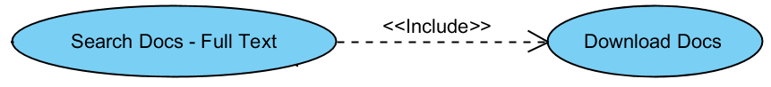
Что такое стереотип
Стереотип это механизм обобщения позволяющий расширять словарь UML.
Стереотип изображается как имя, заключенное в кавычки «», или знаки <<>> и обычно расположенное над именем элемента.
Примеры стереотипов:
Стереотип | Применим к | Назначение
actor | Класс (class) | Определяет связанное множество ролей, которые играет пользователь прецедента при взаимодействии с ним
document | Компонент (component) | Компонент представляет документ
extend | Зависимость (dependency) | Целевой вариант использования расширяет поведение исходного в данной точке расширения
include | Зависимость (dependency) | Исходный прецедент явно включает поведение другого прецедента в точке, определяемой исходным

Slide 35
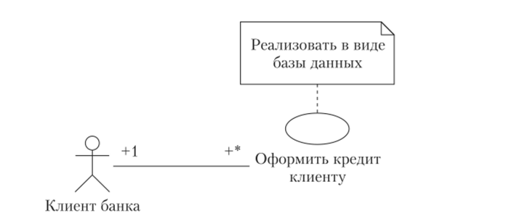
Основные сущности Use Case
Акторы – действующие субъекты, множество взаимосвязанных ролей.
Примеры акторов: менеджер по продажам, принтер, бухгалтерская система.
Акторы находятся вне проектируемой системы.
Актор это множество взаимосвязанных ролей.
Стереотип <<Actor>>.
Важно: При создании модели необходимо выписать все существенные варианты использования.
Варианты использования (Use Case) – это очевидное для постановщика задачи взаимодействие пользователя и информационной системы (ИС), или двух ИС, или ИС и устройства. Он определяет некоторый набор сценариев, приводящих к значимому с точки зрения актора результату.
Стереотип <<Use Case>>.
Для достижения ясности можно пробовать переписывать
варианты использования в схеме “субъект – предикат – объект”.
Комментарий
Основные типы отношений между сущностями:
Ассоциации между актором и вариантом использования.
Изображается сплошной прямой.
Обобщение между авторами, обобщение между вариантами
использования.
Различные зависимости между вариантами использования.
Естественно, могут использоваться комментарии.
Пример диаграммы прецедентов.

Slide 36
Свойства прецедентов
Вариант использования определяет фрагмент поведения некоторой сущности без детализации её структуры. Прецедент может относиться ко всей системе или любому её фрагменту обладающему собственным поведением.
Важно правильно разбить систему на модули.
Можно считать, что каждый вариант использования соответствует отдельному сервису, представляющему моделируемую сущность. Этот сервис инициализируется по запросу актора или другого прецедента.
Варианты использования могут включать в себя описания:
основных вариантов реализации сервиса,
альтернативных вариантов,
исключительных ситуаций, таких как корректная обработка ошибок системы.

Slide 37
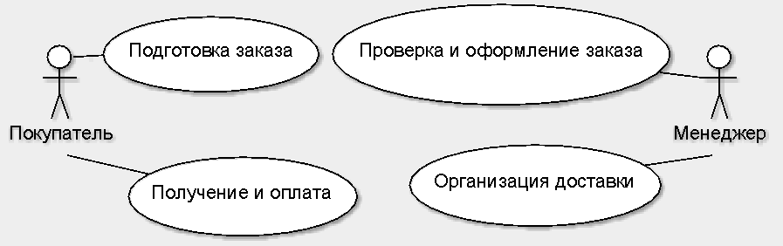
Пример диаграммы Use Case
Диаграмма UseCase описывает, ЧТО должна делать система.
Пример: диаграмма UseCase
1. Текстовое задание (точка зрения менеджера или топ-менеджера). Например:
Создать информационную подсистему для реализации процесса продажи товаров с возможностью доставки товаров.
2.UseCase диаграммы
-- точка зрения менеджера или топ-менеджера
-- уровень скорее концептуальный
Это граница ИС
Это прецедент (Use Case)
Это актор
Это связь

Slide 38
Основные свойства прецедента
1. Прецедент – это завершенный фрагмент функциональности, который может включать основной поток управления, альтернативные потоки и потоки исключительных ситуаций.
2. Прецедент – это фрагмент функций наблюдаемых извне системы. Внутренние функции с ними связаны, ими определяются, но от них отличны.
3. Прецеденты ортогональны. Они могут совместно использовать объекты, но выполнение каждого прецедента не зависит от других прецедентов (см. свойства модульности).
4. Прецедент инициируется некоторым субъектом. В процессе работы прецедент может взаимодействовать с другими субъектами.
5. Прецедент – это фрагмент функциональности, исполнение которой в пределах одного прецедента создаёт значимый полезный результат.
Для выявления прецедентов необходимо анализировать задачи, выполняемые субъектами, и их цели.

Slide 39

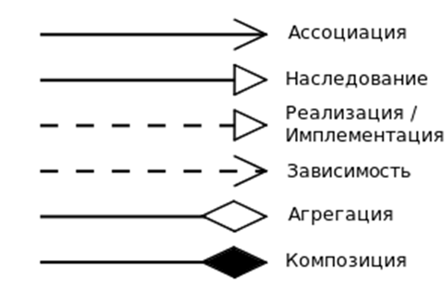
Элементы диаграмм Use Case
1. Сущности
Действующие субъекты (акторы)
Варианты использования
Примечания (в виде произвольных текстов)
Пакеты (описаны выше)
2. Отношения
Ассоциации между акторами и вариантами
Обобщения на акторах
Обобщения и зависимости между вариантами
Во всех диаграммах
используются отношения:

Slide 40
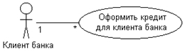
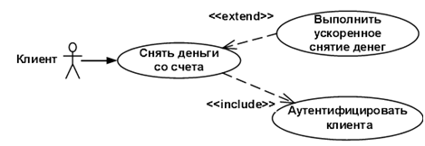
Отношения ассоциации, расширения
и включения
Отношение ассоциации (cтереотип <<association>>)
между экземплярами актора и прецедента (или между
экземплярами двух субъектов). Может иметь дополнительные
обозначения, например, имя, кратность. Обозначается сплошной
линией , возможно со стрелкой и указанием мощности связи.
Отношение расширения – определяет
взаимосвязь экземпляров отдельного прецедента
с более общим прецедентом. Вариант отношения
зависимости. Стереотип «extend». Линия
пунктирная. Стрелка направлена от того варианта
использования, который является расширением
для связанного с ним варианта использования. Стереотип <<extend>>.
Если имеется отношение расширения от варианта A к варианту В, то свойства
экземпляра варианта В могут быть дополнены благодаря наличию свойств у расширенного варианта А.
Один вариант использования может быть расширением для нескольких других вариантов, и сам может расширяться несколькими способами.
Связь включения (стереотип «include») означает, что имеется фрагмент поведения
системы, который повторяется более чем в одном варианте использования, то есть
имеется многократно реализуемая функциональность.

Slide 41
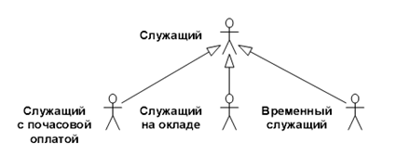
Отношение обобщения актора и варианта использования
Если имеется отношение обобщения варианта А до варианта В, то вариант А будет специализацией варианта В. В называется предком или родителем по отношению А, а вариант А - потомком по отношению к варианту В.
Потомок наследует все свойства и поведение родителя, и может быть дополнен новыми свойствами и особенностями поведения.
Отношение обобщения обозначается сплошной линией со стрелкой в виде незакрашенного треугольника, которая указывает на родительский вариант использования.

Slide 42
5. Потоки событий
Для уточнения того, как система будет реализовать свой функционал потребуется анализ потоков событий. Потоки событий не только детализируют последовательности действий выполняемых системой при реализации прецедентов, но и описывают переходы между прецедентами.
Потоки событий можно представлять текстовыми описаниями пошагового выполнения прецедентов. Их задачи:
детализировать описание функциональности системы до того, как начнётся написание структур данных и программного кода,
устранить возможное недопонимание требуемой функциональности,
сблизить представления о системе у разработчика и заказчика, уточняя управляемое подмножество языка описания, понятное всем участникам разработки.
В процессе разработки спецификации потоков событий выявляются структуры необходимых данных.
Потоки событий бывают трех типов:
основной (главный) поток - предпочтительный сценарий исполнения прецедента.
альтернативный поток специфицирует отклонения от основного потока, которые не рассматриваются как ошибочные.
поток ошибок - выявление и обработка исключительных ситуаций.

Slide 43
Пример описания прецедента
Прецедент | Доставка товара
Краткое описание | Доставка заказанных товаров
Субъекты | Курьер. Служба доставки.
Предусловие | Имеется оформленный заказ. Заказанные товары имеются на складе
Основной поток | Доставить товары до места указанного при заказе товара покупателем. Получить подтверждение получения товара заказчиком.
Альтернативный поток | Товар доставлен. Заказчик отсутствует. Его телефон не доступен. Возврат товара. Занесение заказчика в чёрный список.
Постусловие | Товар доставлен

Slide 44
Пример описания потоков событий 1/3
Основной поток событий прецедента Заказ товаров online :
https://findout.su/2x13316.html
Прецедент начинается с выбора покупателем режима показа каталога.
Система открывает каталог.
Покупатель выбирает режим показа корзины.
А1. Покупатель просматривает каталог и запускает поток «добавление товара в корзину»
Система открывает корзину.
Покупатель нажимает кнопку «оформить заказ».
А2. Покупатель просматривает корзину и запускает поток «изменение корзины».
А3. Покупатель решает вернуться в каталог.
Система переходит к первому шагу оформления заказа: запрашивает у покупателя личные данные и телефон.
Покупатель вводит личные данные и телефон.
Замечание: Метки вида Аi - это переходы к более детальным описаниям.

Slide 45
Пример описания потоков событий 2/3
Система переходит ко второму шагу оформления заказа: показывает содержимое заказа и просит подтвердить заказ.
Покупатель подтверждает заказ.
А4. Покупатель возвращается в корзину.
Система переходит к третьему шагу оформления заказа: запрашивает тип кредитной карты, ее номер, секретный код, имя владельца и дату завершения срока действия.
Покупатель вводит тип кредитной карты, ее номер, секретный код, имя владельца и дату завершения срока действия.
Система переходит к четвертому шагу оформления заказа: подтверждает оплату.
А5. Счет пользователя не найден.
А6. Недостаточно денег на счете.
Е1. Платежная система недоступна.
Система присваивает заказу номер и отправляет его вместе с подтверждением заказа на электронный адрес покупателя.
Вариант использования завершается.

Slide 46
Пример описания потоков событий 3/3
А2. Изменение корзины
Покупатель нажимает кнопку «Удалить» напротив одного выбранного товара.
А9. Покупатель изменяет количество позиций одного выбранного товара.
Система удаляет товар из корзины.
Поток возвращается к этапу 4 основного потока.
Замечание: Описание детализации неполное.
Вопрос: Что считать альтернативой, а что детализацией?

Slide 47
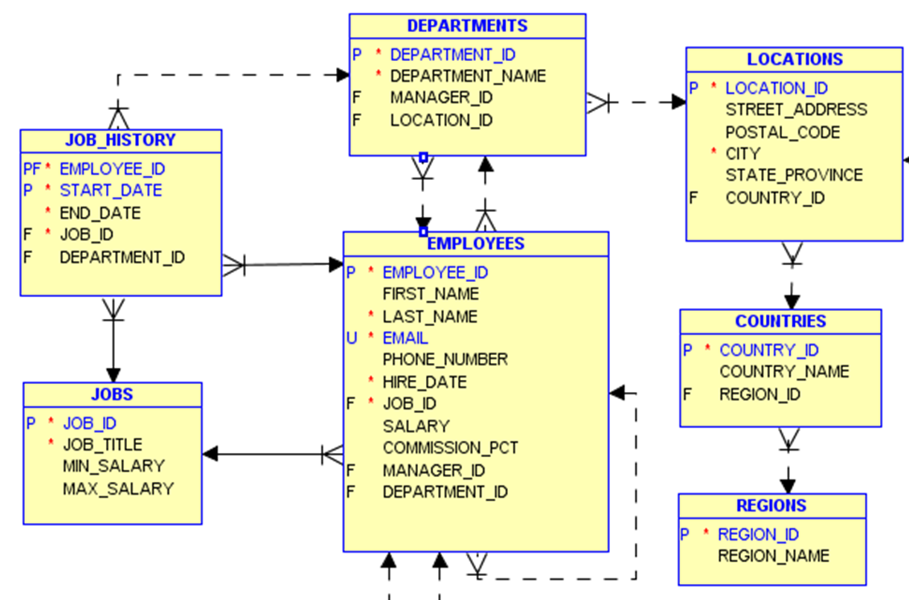
Вспоминаем схему HR
Готовимся выполнять второе домашнее задание

Slide 48
Выявляем семантику
Уточняем модельную семантику, отображая
схему HR на фрагмент диаграммы прецедентов
Это учитываемые прецеденты

